Slide 1
Algorithmen und Datenstrukturen
Algorithmik zur Lösung schwerer Probleme
Prof. Dr. Ralf Möller
Universität zu Lübeck
Institut für Informationssysteme
Magnus Bender (Übungen)
sowie viele Tutoren

Slide 2
Bisher betrachtet...
Algorithmen für verschiedene Probleme
  Sortierung, kürzeste Wege, maximale Flüsse usw.
  Laufzeiten O(n²), O(n log n), O(n) etc., O(n²) ⊇ O(n log n) ⊇ O(n)
  also polynomiell bzw. linear zur Größe der Eingabe.
Probleme, für die Algorithmen existieren mit Zeitfunktion
in O(n^{k}), mit k ≥ 0, heißen traktabel
Können wir alle (oder die meisten) Probleme in polynomieller Zeit lösen? Denke an Packprobleme (0-1-Rucksack)
Nein. Es gibt intraktable oder schwere Probleme
  Es gibt „schwere Probleme“, die sich bisher nicht in Polynomialzeit lösen lassen.
  Gibt es „schwere Probleme“, die sich sicher nicht in Polynomialzeit lösen lassen?
Ja

Slide 3
TSP: Beispiel für ein schweres Problem
Problem des Handlungsreisenden
(Traveling Salesman Problem, TSP)
  Eingabe: Ungerichteter Graph
  mit Längen als Beschriftungen für Kanten
  Ausgabe: Kürzeste Tour, auf der
  alle Knoten genau einmal vorkommen
Entscheidungsproblem k-TSP:
Gibt es Tour mit Kantenkosten ≤k?
Bester bekannter vollständiger Algorithmus in O(n∙2^{n})
Das Problem muss z.Zt. als intraktabel klassifiziert werden
Interessant: Geg. Lösung (Tour ≤k) polynomiell verifzierbar!
Also: Raten und polynomiell verifizieren
Von k-TSP zu TSP? Finde größtes k für k-TSP. Maximales k?
2
4
9
5
10
8
11
3
6
9
5
7
Kantengewichte = 1: Hamilton-Kreis

Slide 4
Probleme und deren Lösung
Ein Problem ist eine Menge von Tupeln
jeweils mit der Struktur (Eingabe, Ausgabe)
  Beispiele:
    Add = { ((1, 1), 2), ... ((11, 2), 13) ... }
    42-TSP = { (G₁, ja), (G₂, ja), ... (G₁₀₀₀₁₁, ja), ... }
Ein Problem kann auf verschiedene Weise (endlich) beschrieben/spezifiziert sein
Lösung zu einem Problem geg. durch Menge von Probleminstanzen
Problem lösen: Menge M durch Algorithmus „berechnen“
  Entscheidungsproblem: Algorithmus realisiert Element-Test in M
  Berechnungsproblem:
  Algorithmus sucht in M Tupel mit Schlüssel „Eingabe“ (first)
Wir können Probleme (oder deren Spezifikation)
in Mengen zusammenfassen (sog. Problemklassen)
Probleminstanzen

Slide 5
Nichtdeterminismus? Wozu dient das?
Betrachte: Entscheidungsprobleme
  Antwort: Ja oder Nein
Sei P die Menge der Probleme (Problemklasse),
die in polynomieller Zeit berechenbar sind
NP (nichtdeterministisch polynomielle Zeit) ist die Menge von Problemen, die durch einen nichtdeterministischen Computer in Polynomialzeit gelöst werden können
  Vorstellung: Wenn eine Lösung in einem Suchraum existiert, kann sie geraten werden
  Validierung einer vorgeschlagenen Lösung polynomiell

Slide 6
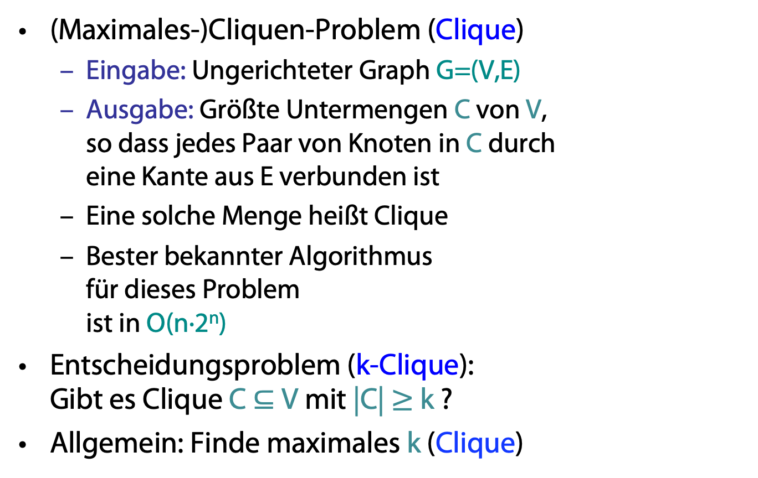
Ein weiteres schweres Problem
(Maximales-)Cliquen-Problem (Clique)
  Eingabe: Ungerichteter Graph G=(V,E)
  Ausgabe: Größte Untermengen C von V,
  so dass jedes Paar von Knoten in C durch
  eine Kante aus E verbunden ist
  Eine solche Menge heißt Clique
  Bester bekannter Algorithmus
  für dieses Problem
  ist in O(n∙2^{n})
Entscheidungsproblem (k-Clique):
Gibt es Clique C ⊆ V mit |C| $≥$ k ?
Allgemein: Finde maximales k (Clique)

Slide 7
P und NP
P = Menge der Probleme, die in polynomieller Zeit zu lösen sind
NP = Menge der Probleme für die ”geratene” Lösungen in polynomieller Zeit verifiziert werden können
K-Clique-Problem ist in NP (und damit Clique):
K-TSP-Problem ist in NP (und damit TSP)
Ist Sortierung in NP?
  Kein Entscheidungsproblem
Also vielleicht: Sortiertheit in NP?
  Ja, leicht zu verifizieren, man braucht gar nicht zu raten
  Sortiertheit ist sogar in P
P ⊆ NP

Slide 8
Schwere bzw. intraktable Probleme: NP
Besseren Algorithmus suchen?
  Haben viele schlaue Leute schon >60 Jahre lang versucht
Beweisen, dass es keinen polynomiellen Algorithmus geben kann
  Haben viele schlaue Leute schon >60 Jahre lang versucht
Zeigen, dass alle schweren Probleme in gewisser Weise äquivalent sind, d.h., kann man eins in O(n^{k}) (k fix) lösen, kann man alle anderen auch in O(n^{k‘}) für fixes k‘ lösen
  Hat schon jemand erreicht (Karp 1972)
  Funktioniert für mindestens 10.000 schwere Probleme

Slide 9
P und NP
Ist P = NP?
  Eines der großen offenen Probleme in der Informatik
  Es wird angenommen, dass das nicht gilt
  Das Clay Mathematics Institute [claymath.org]
  bietet $1 Million für den ersten Beweis
  (viele Versuche gescheitert, wegen Fehler im Beweis)
NP
P = NP?
oder
P

Slide 10
Recap: Longest-Increasing-Subsequence-Problem
Gegeben sei eine Liste von Zahlen
1 2 5 3 2 9 4 9 3 5 6 8
Finde längste Teilsequenz, in der keine Zahl kleiner ist als die vorige
  Beispiel: 1 2 5 9 (Teilsequenz, aber nicht maximal lang)
  Teilsequenz der originalen Liste
  Die Lösung ist Teilsequenz der sortierten Liste
  Eingabe: 1 2 5 3 2 9 4 9 3 5 6 8
  LCS:
  Sortiert: 1 2 2 3 3 4 5 5 6 8 9 9
1 2 3 4 5 6 8
Notes:
LCS = longest common subsequence (angewandt auf sortierte und nicht sortierte eingabe) = LIS

Slide 11
Reduktion von Problemen aufeinander
Beispiel: Reduktion von LIS auf LCS ist in O(n log n)
  (Warum O(n log n)?)
Reduktion von Π' auf Π in Polynomialzeit, also mit einem Verfahren in O(n^{k}), wobei k fix ist
Π kann nicht einfacher sein als Π’ !
  LCS kann nicht einfacher sein als LIS
Übertragbar auch für intraktable Probleme
(Probleme in NP)

Slide 12
Reduktionen: ∏’nach ∏
YES
x
A für ∏
NO
YES
x‘
A‘ für ∏‘
NO

Slide 13
Reduktionen: ∏’nach ∏
YES
f(x‘)=
x
f
A für ∏
NO
YES
x‘
A‘ für ∏‘
NO

Slide 14
NP-Schwere (NP hardness)
Wenn gezeigt werden kann, dass
alle Probleme Π' in NP in Polynomialzeit auf ein gegebenes Problem Π reduziert werden kann, dann heißt Π NP-schwer
  Π kann natürlich noch schwerer sein (z.B. definitiv nur mit exponentiellem Aufwand lösbar sein – kein Raten möglich)
  Manche sagen auch NP-schwierig
  Vielfach findet man auch NP-hart als direkte Übersetzung aus dem Englischen (NP hard)
Wenn Π in NP, dann ist Π gewissermaßen eines der schwersten Probleme in NP
NP-schwere Probleme, die in NP sind,
heißen NP-vollständig

Slide 15
P = NP?
Wenn eines der schwersten Probleme in NP in Polynomialzeit gelöst werden kann,
dann jedes in NP (P = NP)
Also unser Plan: Löse ein
NP-vollständiges Problem
z.B. in O(n¹⁰⁰) und
du hast gezeigt, dass P=NP
Setz dich reich und berühmt
zur Ruhe

Slide 16
Reduktion: Beispiel
Gegeben: Aussagenlogische Formel wie z.B.
Wiederholung:
  Jede Formel φ kann in konjunktive Normalform (KNF) transformiert werden, ohne dass sich der Wahrheitswert ändert
  KNF ist Konjunktion von Klauseln,
  wobei eine Klausel eine Disjunktion von Literalen ist
    Ein Literal ist eine boolesche Variable oder ihre Negation
  Z.B. (A ∨ B) ∧ (¬B ∨ C ∨ ¬D) ist in KNF
  (A ∨ B) ∨ (¬A ∧ C ∨ D) ist nicht in KNF
Klausel
Klausel
Klausel

Slide 17
Reduktion: Beispiel
Gegeben: Aussagenlogische Formel wie z.B.
Transformation auf lineares Gleichungssystem mit Variablen aus dem Bereich Integer
  Integer-Variablen x_{p} für alle booleschen Variablen p
  Gleichungsystem:
    0 ≤ x_{p} ≤ 1 für alle booleschen Variablen p
    x_{q} + (1 – x_{r}) + x_{s} ≥ 1
    (1 – x_{q}) ≥ 1
    (1- x_{r}) + (1 – x_{s}) ≥ 1
Klausel
Klausel
Klausel
Transformations-
funktion f in O(n)

Slide 18
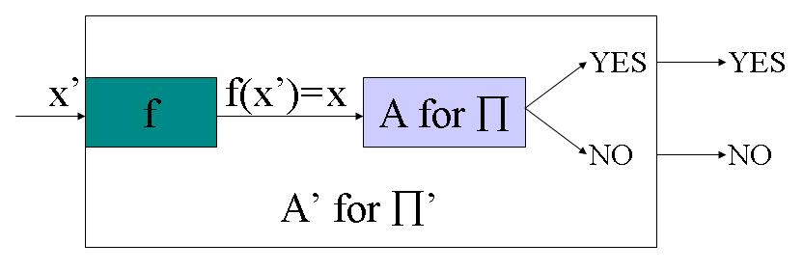
Reduktionen
∏‘ ist Polynomialzeit-reduzierbar auf ∏ (∏‘ ≤_{p} ∏) genau dann, wenn es eine polynomielle Funktion f zur Abbildung von Eingaben x‘ für ∏‘ in Eingaben x für ∏, so dass für jedes x‘ gilt, dass
∏‘ (x‘) = ∏(f(x‘))
Falls ∏ ∈ P und ∏’ ≤_{p} ∏ dann ∏’ ∈ P (Warum?)
Falls ∏ ∈ NP und ∏’ ≤_{p} ∏ dann ∏’ ∈ NP (Warum?)
Falls ∏’’ ≤_{p} ∏’ und ∏’ ≤_{p} ∏ dann ∏’’ ≤_{p} ∏ (Warum?) (Transitivität)

Slide 19
Äquivalenz zwischen schweren Problemen
Optionen
Zeige Reduktionen zwischen allen Paaren von Problemen
TSP
≤_{p}
≤_{p}
Clique
P3
P4
P5
∏’

Slide 20
Äquivalenz zwischen schweren Problemen
Optionen
Zeige Reduktionen zwischen allen Paaren von Problemen
Reduziere die Anzahl von Reduktionen durch Verwendung der Transitivität von ≤_{p}
TSP
≤_{p}
≤_{p}
Clique
Minimaler Spannbaum
reicht
P3
P4
P5
∏’

Slide 21
Äquivalenz zwischen schweren Problemen
Optionen
Zeige Reduktionen zwischen allen Paaren von Problemen
Reduziere die Anzahl von Reduktionen durch Verwendung der Transitivität von ≤_{p}
Zeige Reduzierbarkeit aller Probleme in NP auf festes ∏ in NP
Um zu zeigen, dass ein Problem ∏ in NP ist, argumentieren wir direkt oder wir zeigen, dass ∏ ≤_{p} ∏‘ für ein bekanntes Problem ∏‘, von dem wir schon wissen, dass es in NP liegt
TSP
≤
Clique
∏
P3
P4
≤
≤
P5
∏’
Karp, Richard M. "Reducibility Among Combinatorial Problems".
In Raymond E. Miller and James W. Thatcher (editors). Complexity of Computer Computations, New York: Plenum. pp. 85–103, 1972

Slide 22
Das zentrale Problem ∏ heißt SAT
Boolesche Erfüllbarkeit für aussagenlogische Formeln (SAT):
  Eingabe: Eine Formel φ mit m Klauseln über n Variablen Ausgabe: Ja, falls es eine Zuweisung TRUE/FALSE auf die Variablen gibt, so dass die Formel φ erfüllt ist

Slide 23
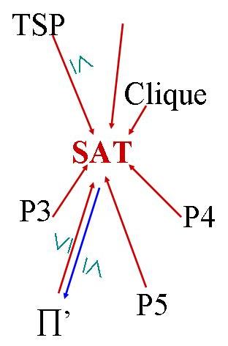
SAT
Theorem [Cook’71]: Für jedes ∏’ ∈ NP ,
gilt ∏’ ≤_{p} SAT (hier ohne Beweis)
  SAT ist NP-schwer
SAT ∈ NP (leicht zu sehen)
  SAT ist NP-vollständig
Cook, Stephen. The complexity of theorem proving procedures. Proceedings of the Third Annual ACM Symposium on Theory of Computing. pp. 151–158. 1971

Slide 24
Karps 21 NP-vollständige Probleme (1972)
SATISFIABILITY: das Erfüllbarkeitsproblem der Aussagenlogik für Formeln in Konjunktiver Normalform
CLIQUE: Cliquenproblem
SET PACKING: Mengenpackungsproblem
VERTEX COVER: Knotenüberdeckungsproblem
  SET COVERING: Mengenüberdeckungsproblem
  FEEDBACK ARC SET: Feedback Arc Set
  FEEDBACK NODE SET: Feedback Vertex Set
  DIRECTED HAMILTONIAN CIRCUIT: siehe Hamiltonkreisproblem
    UNDIRECTED HAMILTONIAN CIRCUIT: siehe Hamiltonkreisproblem
0-1 INTEGER PROGRAMMING: siehe Integer Linear Programming
3-SAT: siehe 3-SAT
CHROMATIC NUMBER: graph coloring problem
  CLIQUE COVER: Cliquenproblem
  EXACT COVER: Problem der exakten Überdeckung
    3-dimensional MATCHING: 3-dimensional matching (Stable Marriage mit drei Geschlechtern)
    STEINER TREE: Steinerbaumproblem
    HITTING SET: Hitting-Set-Problem
    KNAPSACK: 0-1-Rucksackproblem
      JOB SEQUENCING: Job sequencing
      PARTITION: Partitionsproblem
MAX-CUT: Maximaler Schnitt
Seit 1972 wurden mehr als 10000 Probleme als NP-vollständig charakteristiert
Maximaler, nicht minimaler Schnitt

Slide 25
Wie mit harten Problemen umgehen?
Average-Case-Complexity
Brute Force
Parametrisierte Komplexität
Approximation

Slide 26
SAT
Referenzproblem
Algorithmische Lösungen für spezielle Eingaben von SAT sind auch für die Lösung anderer Probleme sehr interessant
Neue Entwurfsmuster für Algorithmen erweitern Ihren Erfahrungsschatz

Slide 27
DPLL-Prozedur: Hauptidee
Pure Literal?
Entwurfsmuster:
Identifiziere „leichte“ Teile der Eingabe
Löse die leichten Teile zur Verkleinerung der Eingabe
Davis, Martin; Putnam, Hilary. A Computing Procedure for Quantification Theory. Journal of the ACM 7 (3): 201–215, 1960
Davis, Martin; Logemann, George; Loveland, Donald. A Machine Program for Theorem Proving. Communications of the ACM 5 (7): 394–397, 1962

Slide 28
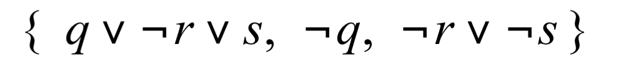
DPLL-Prozedur: Hauptidee
Propagierung
Zuweisung: p = T
Entwurfsmuster:
Identifiziere Teile der Eingabe ohne Wahlpunkte
Propagiere Folgerungen
zur Verkleinerung der Eingabe

Slide 29

DPLL-Prozedur: Hauptidee
Propagierung
Zuweisung: p = T
Zuweisung: q = F

Slide 30
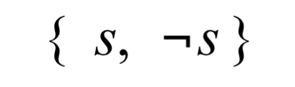
DPLL-Prozedur: Hauptidee
Propagierung
Zuweisung: p = T
Zuweisung: q = F
Eigentlich:
Pure Literal
Rate: r = T

Slide 31
DPLL-Prozedur: Hauptidee
Propagierung
Zuweisung: p = T
Zuweisung: q = F
Rate: r = T
Entwurfsmuster:
Backtracking
Widerspruch!

Slide 32
DPLL-Prozedur: Hauptidee
Propagierung
Zuweisung: p = T
Zuweisung: q = F
Rate: r = F
erfüllbar!

Slide 33
DPLL-Prozedur: Vermeidung von Widersprüchen
Propagierung
Zuweisung: p = T
Zuweisung: q = F
Rate: r = T
Entwurfsmuster:
Backtracking
vermeiden
Widerspruch!

Slide 34
Danksagung
Nachfolgende Präsentationen zum SAT-Solving sind von Daniel Le Berre

Slide 35
Clause Learning

Slide 36
Clause Learning

Slide 37
Clause Learning

Slide 38
Clause Learning

Slide 39
Clause Learning

Slide 40
Clause Learning

Slide 41
Clause Learning
Design Pattern:
Make insights explicit and
avoid recomputation

Slide 42
Non-Chronological Backtracking

Slide 43
Non-Chronological Backtracking

Slide 44
Non-Chronological Backtracking
Thus, a must be True

Slide 45
Non-Chronological Backtracking
Thus, a must be True

Slide 46
Non-Chronological Backtracking
Thus, a must be True

Slide 47
Non-Chronological Backtracking
Thus, a must be True

Slide 48
Non-Chronological Backtracking
Thus, a must be True

Slide 49
Non-Chronological Backtracking

Slide 50
Non-Chronological Backtracking

Slide 51
Non-Chronological Backtracking
∨
∨
∨

Slide 52
Non-Chronological Backtracking
Deisgn pattern:
Do not consider
choice points that
do not resolve the
conflict
∨
∨
∨

Slide 53
Danksagung
Präsentationen zur Sudoku-Kodierung sind von
Will Klieber und Gi-Hwon Kwon

Slide 54
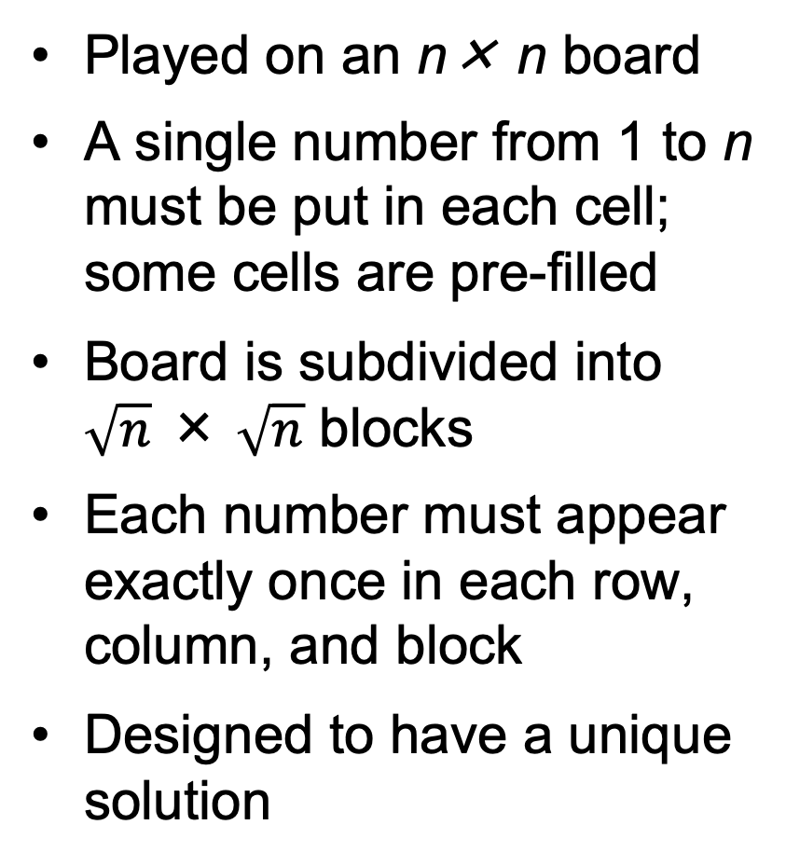
SAT In Action: Sudoku
Played on an n× n board
A single number from 1 to n must be put in each cell; some cells are pre-filled
Board is subdivided into
$\sqrt{n}$ × $\sqrt{n}$ blocks
Each number must appear exactly once in each row, column, and block
Designed to have a unique solution
 |  | 6 | 1 |  | 2 | 5
 | 3 | 9 |  |  |  | 1 | 4
 |  |  |  | 4
9 |  | 2 |  | 3 |  | 4 |  | 1
 | 8 |  |  |  |  |  | 7
1 |  | 3 |  | 6 |  | 8 |  | 9
 |  |  |  | 1
 | 5 | 4 |  |  |  | 9 | 1
 |  | 7 | 5 |  | 3 | 2

Slide 55
Puzzle-Solving Process
SAT Sol'n
Puzzle Sol'n
Puzzle
Encoder
CNF
SAT Solver
Decoder
Mapping of SAT variables to Sudoku cells

Slide 56
Naive Encoding (1a)
Use n³ variables, labelled “x_{0,0,0}” to “x_{n,n,n}”
Variable x_{r,c,d} represents whether the number d is in the cell at row r, column c

Slide 57
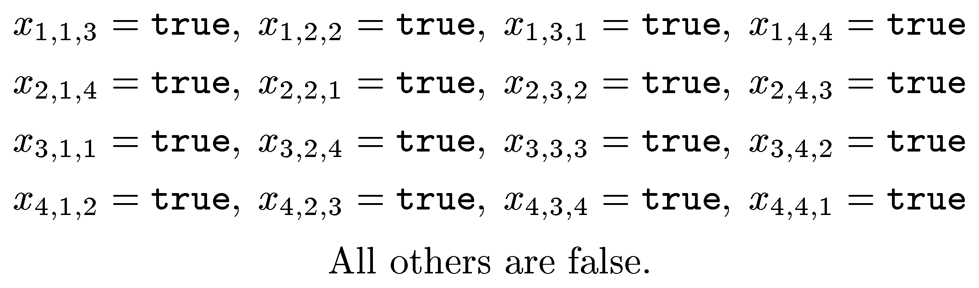
Example of Variable Encoding
3 | 2 | 1 | 4
4 | 1 | 2 | 3
1 | 4 | 3 | 2
2 | 3 | 4 | 1
Variable x_{r,c,d} represents whether the digit d is in the cell at row r
column c
digit
column
row

Slide 58
Naive Encoding (1b)
Use n³ variables, labelled “x_{0,0,0}” to “x_{n,n,n}”
Variable x_{r,c,d} represents whether the number d is in the cell at row r, column c
“Number d must occur exactly once in column c”
⇒ “Exactly one of {x_{1,c,d}, x_{2,c,d}, ..., x_{n,c,d}} is true”
How do we encode the constraint that exactly one variable in a set is true?

Slide 59
Naive Encoding (2)
We can encode “exactly one” as the conjunction of “at least one” and “at most one”
Encoding “at least one” is easy: simply take the logical OR of all the propositional variables
Encoding “at most one” is harder in CNF
Standard method: “no two variables are both true”
I.e., enumerate every possible pair of variables and require that one variable in the pair is false
This takes O(n²) clauses

Slide 60
Naive Encoding (3)
Example for 3 variables (x₁, x₂, x₃).
“At least one is true”:
x₁ ∨ x₂ ∨ x₃.
“At most one is true”:
(¬x₁ ∨ ¬x₂) ∧ (¬x₁ ∨ ¬x₃) ∧ (¬x₂ ∨ ¬x₃)
“Exactly one is true”:
(x₁∨ x₂∨ x₃) ∧ (¬x₁∨ ¬x₂) ∧ (¬x₁∨ ¬x₃) ∧ (¬x₂∨ ¬x₃)

Slide 61
Naive Encoding (4)
The following constraints are encoded:
Exactly one digit appears in each cell
Each digit appears exactly once in each row
Each digit appears exactly once in each column
Each digit appears exactly once in each block
Each application of the above constraints has the form:
“exactly one of a set variables is true”
All of the above constraints are
independent of the prefilled cells

Slide 62
Problem with Naive Encoding
We need n³ total variables
(n rows, n cols, n digits)
And O(n⁴) total clauses
  To require that the digit “1” appear exactly once in the first row, we need O(n²) clauses
  Repeat for each digit and each row
For some projects, the naive encoding might be OK
For large n, it might be a problem

Slide 63
Simple Idea: Variable Elimination
Simple idea: Don't emit variables that are made true or false by prefilled cells
  Larger grids have larger percentage prefilled.
Also, don't emit clauses that are made true by the prefilled cells
This makes encoding and decoding more complicated

Slide 64
Simple Idea: Variable Elimination
Example: Consider the CNF formula
(a ∨ d) ∧ (a ∨ b ∨ c) ∧ (c ∨ ¬b ∨ e).
Suppose the variable b is preset to true
Then the clause (a ∨ b ∨ c) is automatically true, so we skip the clause
Also, the literal ¬b is false, so we leave it out from the 3rd clause.
Final result: (a ∨ d) ∧ (c ∨ e)

Slide 65
Results

Slide 66
3-SAT
Jedes SAT-Problem kann auf 3-SAT (max. 3 Literale in Klausel) reduziert werden (Übungsaufgabe in der Logik-Vorlesung?)
Was ist mit 2-SAT?
Nicht jede Formel liegt im 2-SAT-Fragment
Ist 2-SAT schwerer oder leichter als 3-SAT?
Finde polynomiellen Algorithmus für 2-SAT

Slide 67
2-SAT Algorithmus
(x1 ∨ x2) ≡ (¬x1 ⇒ x2) ≡ (¬x2 ⇒ x1)
(¬a∨b)∧(¬b∨¬c) ∧(c∨¬b)∧(b∨a)
a
X₂
b
X₃
X₃
c
¬a
¬X₁
¬b
¬X₃
¬X₃
¬c

Slide 68
2-SAT Algorithmus
Für jede Variable erzeuge
zwei Knoten: einen mit positivem und
einen mit negativem Literal
Für jede Disjunktion der Eingabe:
Zeichne zwei gerichtete Kanten
gemäß Disjunktionsregel ein:
(x1 ∨ x2) ≡ (¬x1 ⇒ x2) ≡ (¬x2 ⇒ x1)

Slide 69
2-SAT Algorithmus
Eine 2-KNF-Formel ist unerfüllbar
im Graphen G_{F} existiert ein Zyklus der Form x_{i} … ¬x_{i} … x_{i}
Graph konstruieren
  Laufzeit polynomiell
gdw.
Aspvall, M. Plass, and R. Tarjan “A linear-time algorithm for testing the truth of certain quantified boolean formulas”,
Info. Proc. Letters, Vol. 8, Iss. 3, p. 121-123, 1979.

Slide 70
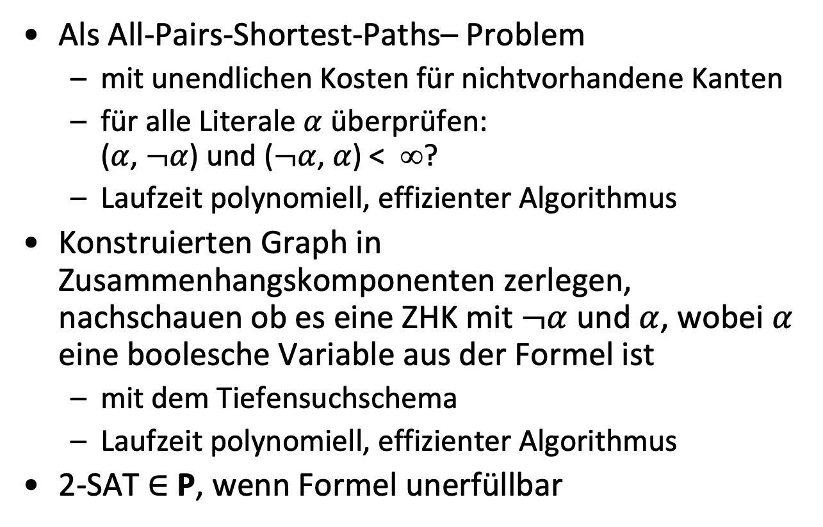
Zyklen mit x und ¬x finden
Als All-Pairs-Shortest-Paths– Problem
  mit unendlichen Kosten für nichtvorhandene Kanten
  für alle Literale $α$ überprüfen:
  ($α$, $¬α$) und ($¬α$, $α$) < ∞?
  Laufzeit polynomiell, effizienter Algorithmus
Konstruierten Graph in Zusammenhangskomponenten zerlegen,
nachschauen ob es eine ZHK mit $¬α$ und $α$, wobei $α$ eine boolesche Variable aus der Formel ist
  mit dem Tiefensuchschema
  Laufzeit polynomiell, effizienter Algorithmus
2-SAT $∈$ P, wenn Formel unerfüllbar
Aspvall, M. Plass, and R. Tarjan “A linear-time algorithm for testing the truth of certain quantified boolean formulas”,
Info. Proc. Letters, Vol. 8, Iss. 3, p. 121-123, 1979.

Slide 71
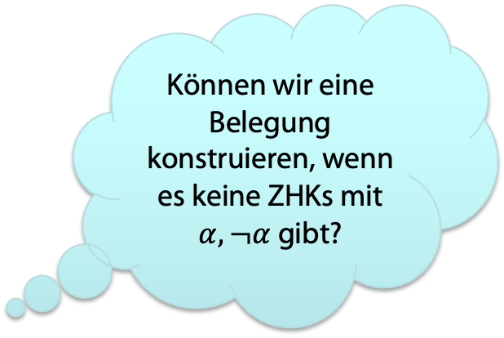
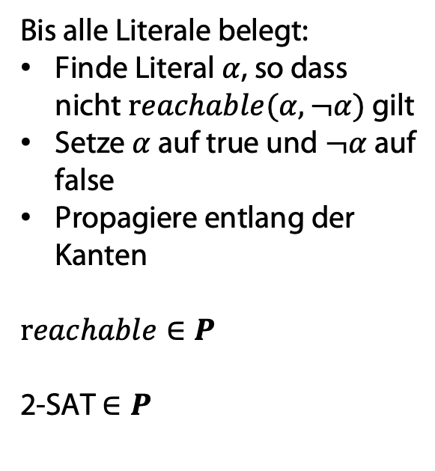
Belegung konstruieren
Können wir eine Belegung konstruieren, wenn es keine ZHKs mit $α, ¬α$ gibt?
(¬x∨y)∧(¬y∨z)∧(x∨¬z)∧(z∨y)
¬x
y
Bis alle Literale belegt:
Finde Literal $α$, so dass
nicht $reachable(α, ¬α)$ gilt
Setze $α$ auf true und $¬α$ auf
false
Propagiere entlang der
Kanten
$reachable∈P$
2-SAT $∈P$
x
¬y
¬z
z

Slide 72
Quiz-Aufgabe – Vorbereitung
Bitte jetzt Handy oder Laptop rausholen bzw. Vordruck bereitlegen
https://moodle.uni-luebeck.de/mod/quiz/view.php?id=397132
Test mittels „Test jetzt durchführen“ bzw. „Test wiederholen“ öffnen
Fragen beantworten (nächste Folie)
Anschließend „Versuch abschließen“ und 2x „Abgeben“ klicken

Slide 73
Quiz-Aufgabe – Fragen
Frage 1
  Welche Aussagen zu Problemen treffen zu?
  A Alle Probleme können in polynomieller Zeit gelöst werden.
  B Probleme können schwer sein.
  C Für jedes Problem ist ein effizienter Algorithmus bekannt.
  D Probleme können reduziert, also in andere Probleme "übersetzt",
  werden.
Frage 2
  Welche Aussagen zu SAT treffen zu?
  A (3-)SAT ist ein schweres Problem.
  B 2-SAT ist kein schweres Problem.
  C 3-SAT kann mittels ZHKs gelöst werden.
  D 2-SAT kann mittels ZHKs gelöst werden.

Slide 74
Bedeutung für Anwendungen
2-SAT kann effizient gelöst werden
Formalisierung als 2-SAT versuchen
Gelungen für:
  Konfliktfreie Plazierung geometrischer Objekte
  Clusterung von Daten
  Anordnungsprobleme (Scheduling)
  Viele weitere…
Nicht immer bietet sich SAT für die Formalisierung von Anwendungsproblemen an

Slide 75
Danksagung
In den nachfolgenden Präsentationen wurden Bilder entnommen aus:
„Constraint Satisfaction Problems“
CS 271: Fall 2007, Instructor: Padhraic Smyth

Slide 76
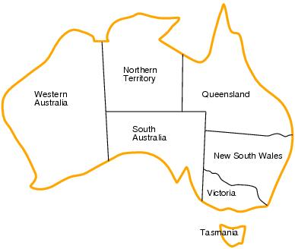
Beispiel: Einfärbung
Variablen: WA, NT, Q, NSW, V, SA, T
Wertebereich für Variablen: {rot, grün, blau}
Beschränkungen:
  Benachbarte Regionen müssen verschiedene Farben haben
    Z.B.: WA ≠ NT

Slide 77
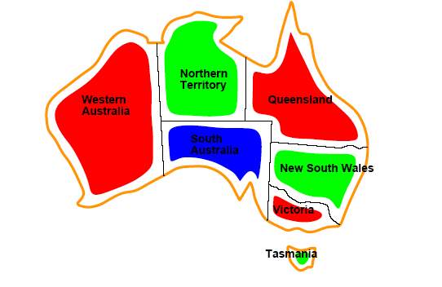
Beispiel: Einfärbung
Darstellbar
als planarer
Graph
Lösungen sind Variablenbelegungen, die alle Einschränkungen erfüllen, z.B.:
  {WA=rot, NT=grün, Q=rot, NSW=grün,
  V=rot, SA=blau, T=grün}

Slide 78
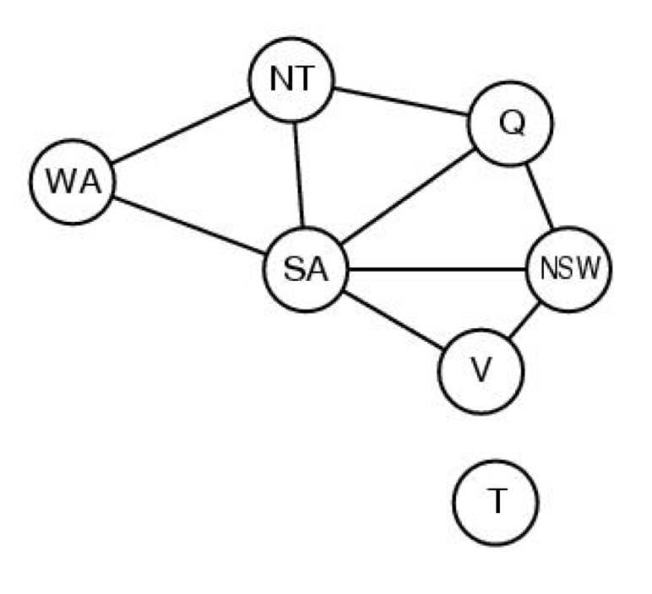
Constraint-Satisfaction-Problem
Kante steht für "ungleich"
und stellt Constraint dar
Lösungen sind Variablenbelegungen, die alle Einschränkungen erfüllen, z.B.:
  {WA=rot, NT=grün, Q=rot, NSW=grün,
  V=rot, SA=blau, T=grün}

Slide 79
Färbung von Graphen
Gegeben ein planarer Graph
(keine Kantenüberscheidungen in 2D-Ebene)
Guthries Vermutung (1852):
Jeder planare Graph kann mit 4 oder weniger Farben eingefärbt werden (Vier-Farben-Satz)
  Gezeigt (durch Computer) im Jahre 1977
  (Appel und Haken)
  Erstes große mathematische Problem,
  das mit Hilfe von Computern gelöst wurde
Minimale Anzahl = chromatische Zahl
Bestimmung der chromatischen Zahl ist NP-schwer
Kenneth Appel, Wolfgang Haken (unter Mithilfe von J. Koch),
Every Planar Map is Four-Colorable. In: Contemporary Mathematics. Band 98. American Mathematical Society, Providence, RI 1989

Slide 80
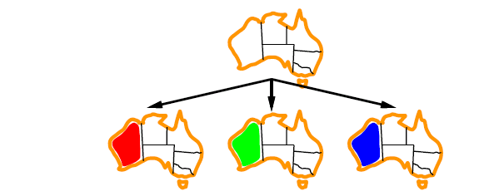
Backtracking um 3 Farben zu probieren

Slide 81
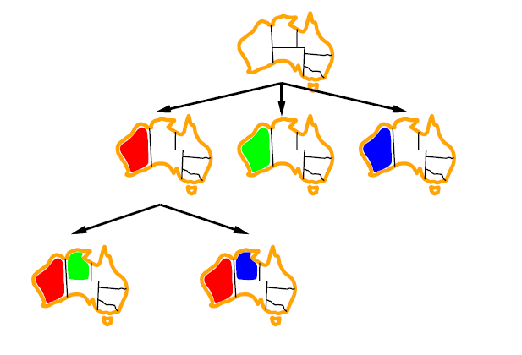
Backtracking?

Slide 82
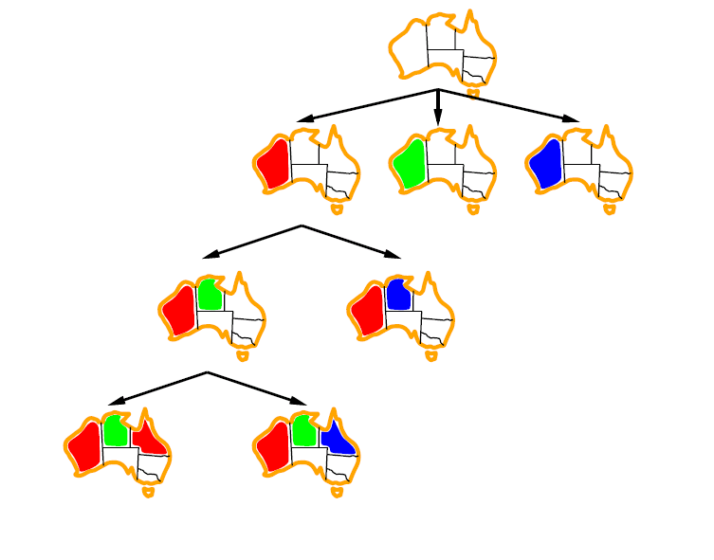
Backtracking?

Slide 83
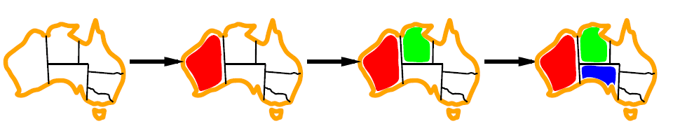
Minimum Remaining Values (MRV)
Heuristik: Wähle Variable mit kleinster Menge möglicher Werte
  Frühe Erkennung von Sackgassen
Auch genannt: Most-Constrained-Variable-Heuristik

Slide 84

Degree-Heuristik
Degree-Heuristik: Wähle Variable, die an der größten Zahl von
Beschränkungen bzgl. anderer nicht belegter Variablen beteiligt ist
Degree-Heuristik gut als Tie-Braker z.B. für erste Variable
In welcher Reichenfolge sollen die möglichen Werte der gewählten Variable getestet werden?

Slide 85
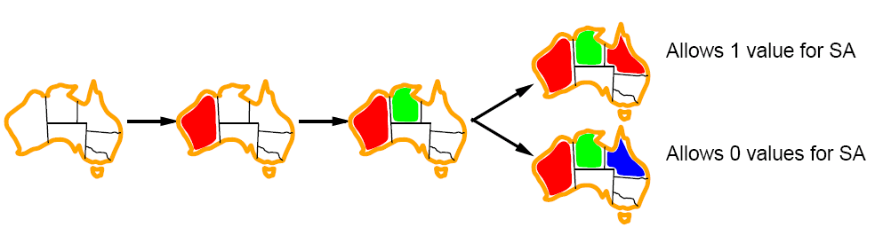
Least-Constraining-Value für Werteordnung
Least-Constraining-Value-Heuristik
Heuristik: Wähle Variable, die die wenigsten Beschränkungen
für andere Variablen generiert
  Maximale Flexibilität für weitere Variablenzuweisungen

Slide 86
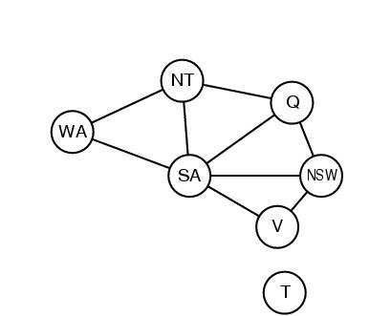
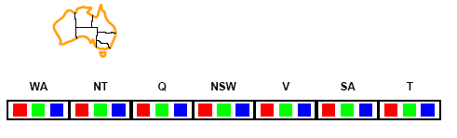
Forward-Checking (Propagierung)
Können wir Sackgassen früh erkennen?
  … und später vermeiden?
Forward-Checking: Führe Verzeichnis von möglichen Werten der Variablen
Beende Suchzweig, wenn für eine Variable kein Wert übrigbleibt

Slide 87
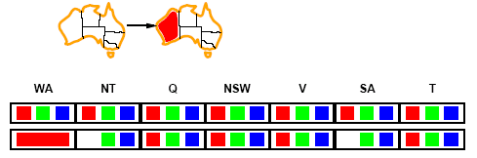
Forward-Checking
Wähle {WA=red}
Effekte auf andere Variablen, die mit WA verbunden sind
  NT kann nicht mehr rot sein
  SA kann nicht mehr rot sein

Slide 88
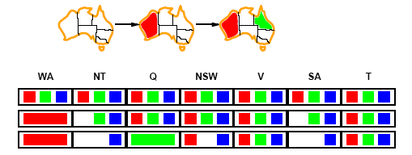
Forward-Checking
Wähle {Q=green}
Effekte auf andere Variablen, die mit WA verbunden sind
  NT kann nicht mehr grün sein
  NSW kann nicht mehr grün sein
  SA kann nicht mehr grün sein
MRV-Heuristik würde als nächstes NT oder SA wählen

Slide 89
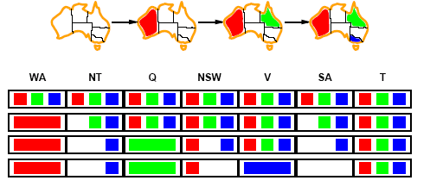
Forward-Checking
Fall für V blau gewählt würde
Effekte auf andere Variablen, die mit WA verbunden sind
  NSW kann nicht mehr blau sein
  SA hat keinen möglichen Wert mehr
FC hat eine Belegung entdeckt, die inkonsistent mit den Einschränkungen ist, so dass Backtracking einsetzten kann

Slide 90
Beispiel: 4-Damen-Problem
X1
{1,2,3,4}
X2
{1,2,3,4}
1
2
3
4
1
2
3
4
X3
{1,2,3,4}
X4
{1,2,3,4}

Slide 91
Beispiel: 4-Damen-Problem
X1
{1,2,3,4}
X2
{1,2,3,4}
1
2
3
4
1
2
3
4
X3
{1,2,3,4}
X4
{1,2,3,4}

Slide 92
Beispiel: 4-Damen-Problem
X1
{1,2,3,4}
X2
{ , ,3,4}
1
2
3
4
1
2
3
4
X3
{ ,2, ,4}
X4
{ ,2,3, }

Slide 93
Beispiel: 4-Damen-Problem
X1
{1,2,3,4}
X2
{ , ,3,4}
1
2
3
4
1
2
3
4
X3
{ ,2, ,4}
X4
{ ,2,3, }

Slide 94
Beispiel: 4-Damen-Problem
X1
{1,2,3,4}
X2
{ , ,3,4}
1
2
3
4
1
2
3
4
X3
{ , , , }
X4
{ , ,3, }

Slide 95
Beispiel: 4-Damen-Problem
X1
{1,2,3,4}
X2
{ , , ,4}
1
2
3
4
1
2
3
4
X3
{ ,2, ,4}
X4
{ ,2,3, }

Slide 96
Beispiel: 4-Damen-Problem
X1
{1,2,3,4}
X2
{ , , ,4}
1
2
3
4
1
2
3
4
X3
{ ,2, ,4}
X4
{ ,2,3, }

Slide 97
Beispiel: 4-Damen-Problem
X1
{1,2,3,4}
X2
{ , , ,4}
1
2
3
4
1
2
3
4
X3
{ ,2, , }
X4
{ , ,3, }

Slide 98
Beispiel: 4-Damen-Problem
X1
{1,2,3,4}
X2
{ , , ,4}
1
2
3
4
1
2
3
4
X3
{ ,2, , }
X4
{ , ,3, }

Slide 99
Beispiel: 4-Damen-Problem
X1
{1,2,3,4}
X2
{ , ,3,4}
1
2
3
4
1
2
3
4
X3
{ ,2, , }
X4
{ , , , }

Slide 100
Zusammenfasssung
Offenes Problem: P=NP?
Clique, TSP, chromatische Zahl, n-Queens ...
NP-schwer, NP-vollständig, Reduktion von Problemen
Referenzprobleme SAT / chromatische Zahl
  Entwurfsmuster zur algorithmischen Lösung schwerer Probleme
Lösen eines kombinatorischen Anwendungsproblems
  Entwurfsmuster: Reduktion auf bekanntes, wohluntersuchtes Problem
Schwer heißt formal (mindestens) NP-schwer

